Slide 1
Modul: Excel Makro Code Schnipsel Reinold Haas

Slide 2
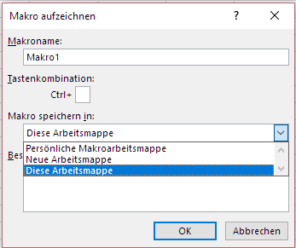
Makrofunktion
Was ist die Makrofunktion? Makro ist die Funktionalität etwas aufzuzeichnen und immer wieder auszuführen. Darunter ist zu verstehen, wiederkehrende Funktionen die immer wieder in dieser Reihenfolge gebraucht werden, können aufgezeichnet werden („Kassettenrecorder“) und danach immer wieder ausgeführt werden. Vielfältige Möglichkeiten ergeben sich daraus z.B. komplexe Formatierungen, wiederkehrende Texte, wiederkehrende Berechnungen oder auch bei Pivot Button mit Link auf entsprechendes Blatt (sh. hierzu letzte Folie)
Makro aufzeichnen Via Register Ansicht erreicht man die Makro-Funktion: Makro aufzeichnen Nach dem Start öffnet sich die Maske Makro aufzeichnen Makroname: Bezeichnung für das neue Makro Name muss mit Buchstaben beginnen Name darf keine Leerzeichen haben Name ist innerhalb der Mappe eindeutig Makro speichern in: wo soll das Makro abgelegt werden. Persönliche Arbeitsmappe ➔ ist in allen Mappen nutzbar.

Slide 3
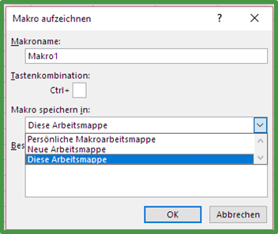
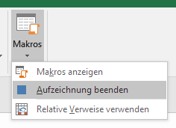
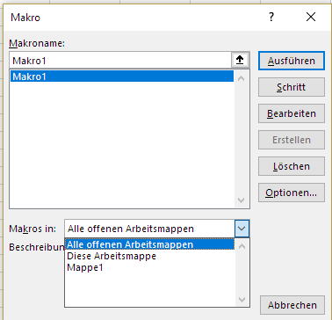
Makro aufzeichnen und starten
Aufzeichnen Vorgang Nachdem der Button OK bestätigt wurde, werden alle Arbeitsschritte die im Excel-Fenster ausgeführt werden im Makro in der Reihenfolge gespeichert, wie sie ausgeführt werden. Deshalb empfehlenswert, vorher die Reihenfolge der Schritte zu überlegen.
Beenden der Aufzeichnung In dem Button Makro befindet sich auch die Funktion Aufzeichnung beenden.
Starten der Aufzeichnung In dem Button Makro befindet sich auch die Funktion Makros anzeigen. In diesem Fenster werden alle derzeit verfügbaren Makros gelistet. Auch Verwaltungsfunktionen sind hier auswählbar.

Slide 4
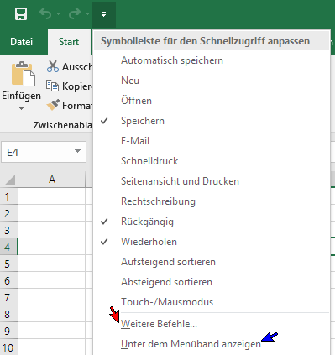
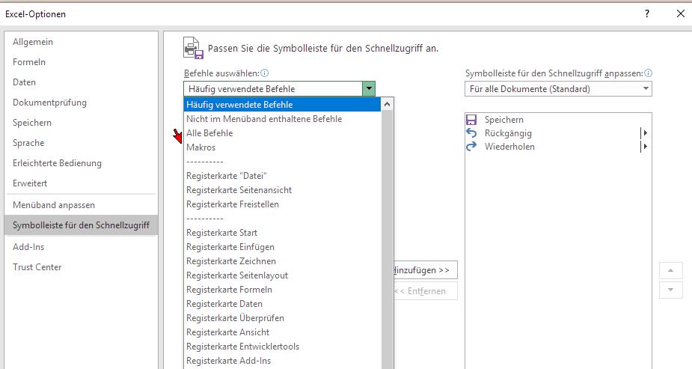
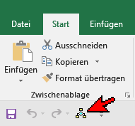
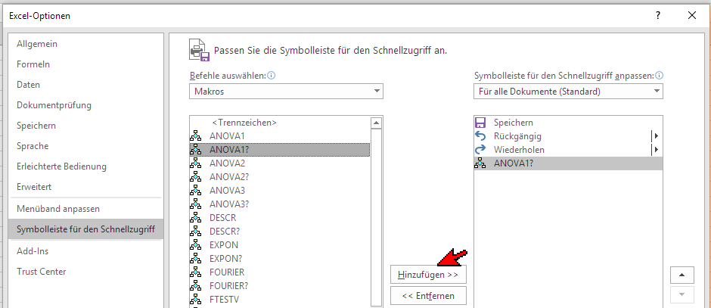
Makro starten mit der Schnellzugriffsleiste
Einrichten Makrostart Über weitere Befehle … erreicht man die Einstellmöglichkeiten.
Anpassen Über die Auswahl Makros werden die derzeit verfügbaren Makros gelistet. Mit dem Button Hinzufügen kann das Makro in die Schnellzugriffsleiste übernommen werden. So kann dann künftig das Makro schneller gestartet werden.

Slide 5
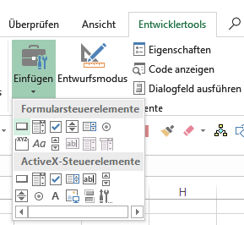
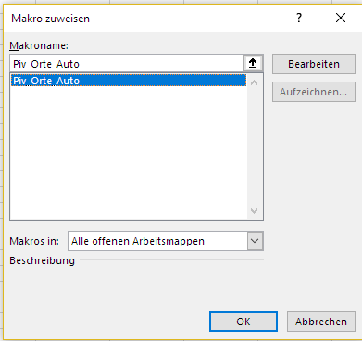
Makrofunktion für Pivot Übersicht
Hier wird erklärt, wie bei umfangreichen Pivot-Auswertungen in einem Blatt per Button ein bestimmtes Blatt aufgerufen werden kann. Damit haben Sie die Möglichkeit in dem Blatt z.B. Start in Prosa zu dokumentieren, was in dieser Pivot-Auswertung ausgewertet wird. Schema Vorgehen: 1.) Neues Blatt anlegen und benamsen z.B. Start. 2.) Makro aufzeichnen, das nur den Klick auf das gewünschte Blatt enthält und beenden.
3.) Gestalten der Button in dem Blatt Start: Es muss das Register Entwicklertools aktiviert sein. In dem Auswahl Button Einfügen wählen Sie diesen Button aus und ziehen Sie die Größe in dem Blatt auf. Es wird danach eine Auswahl ihrer Makros angezeigt, welches Sie dann auswählen.

Slide 6
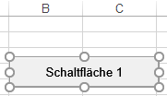
Makrofunktion für Pivot Übersicht (Fortsetzung)
4. Nun können Sie den Button umbenennen (ein Klick in den Text), verschieben und Größe mittels der Anfasspunkte korrigieren. In den Excel Feldern können Sie nun dokumentieren , was in dieser Auswertung erfolgt.
5. Um die Markierung aufzuheben , klicken Sie irgendwo in die Tabelle.
6. Um auf das Blatt zu wechseln, klicken Sie auf diesen Button

Slide 7
Dateinamenserweiterung für Mappen mit Makros
.XLSM
Oder
.XLSB alle anderen Formate können keine Makros speichern

Slide 8
Makros starten mit der Schnellzugriffsleiste
Einrichten Makrostart Über weitere Befehle … erreicht man die Einstellmöglichkeiten.
Anpassen Über die Auswahl Makros werden die derzeit verfügbaren Makros gelistet. Mit dem Button Hinzufügen kann das Makro in die Schnellzugriffsleiste übernommen werden. So kann dann künftig das Makro schneller gestartet werden.

